Slide 1
Keynote Monkey Conf 2021

Slide 2
¡Bienvenidos!
Primero de todo…

Slide 4
La agenda
Repasemos…

Slide 5
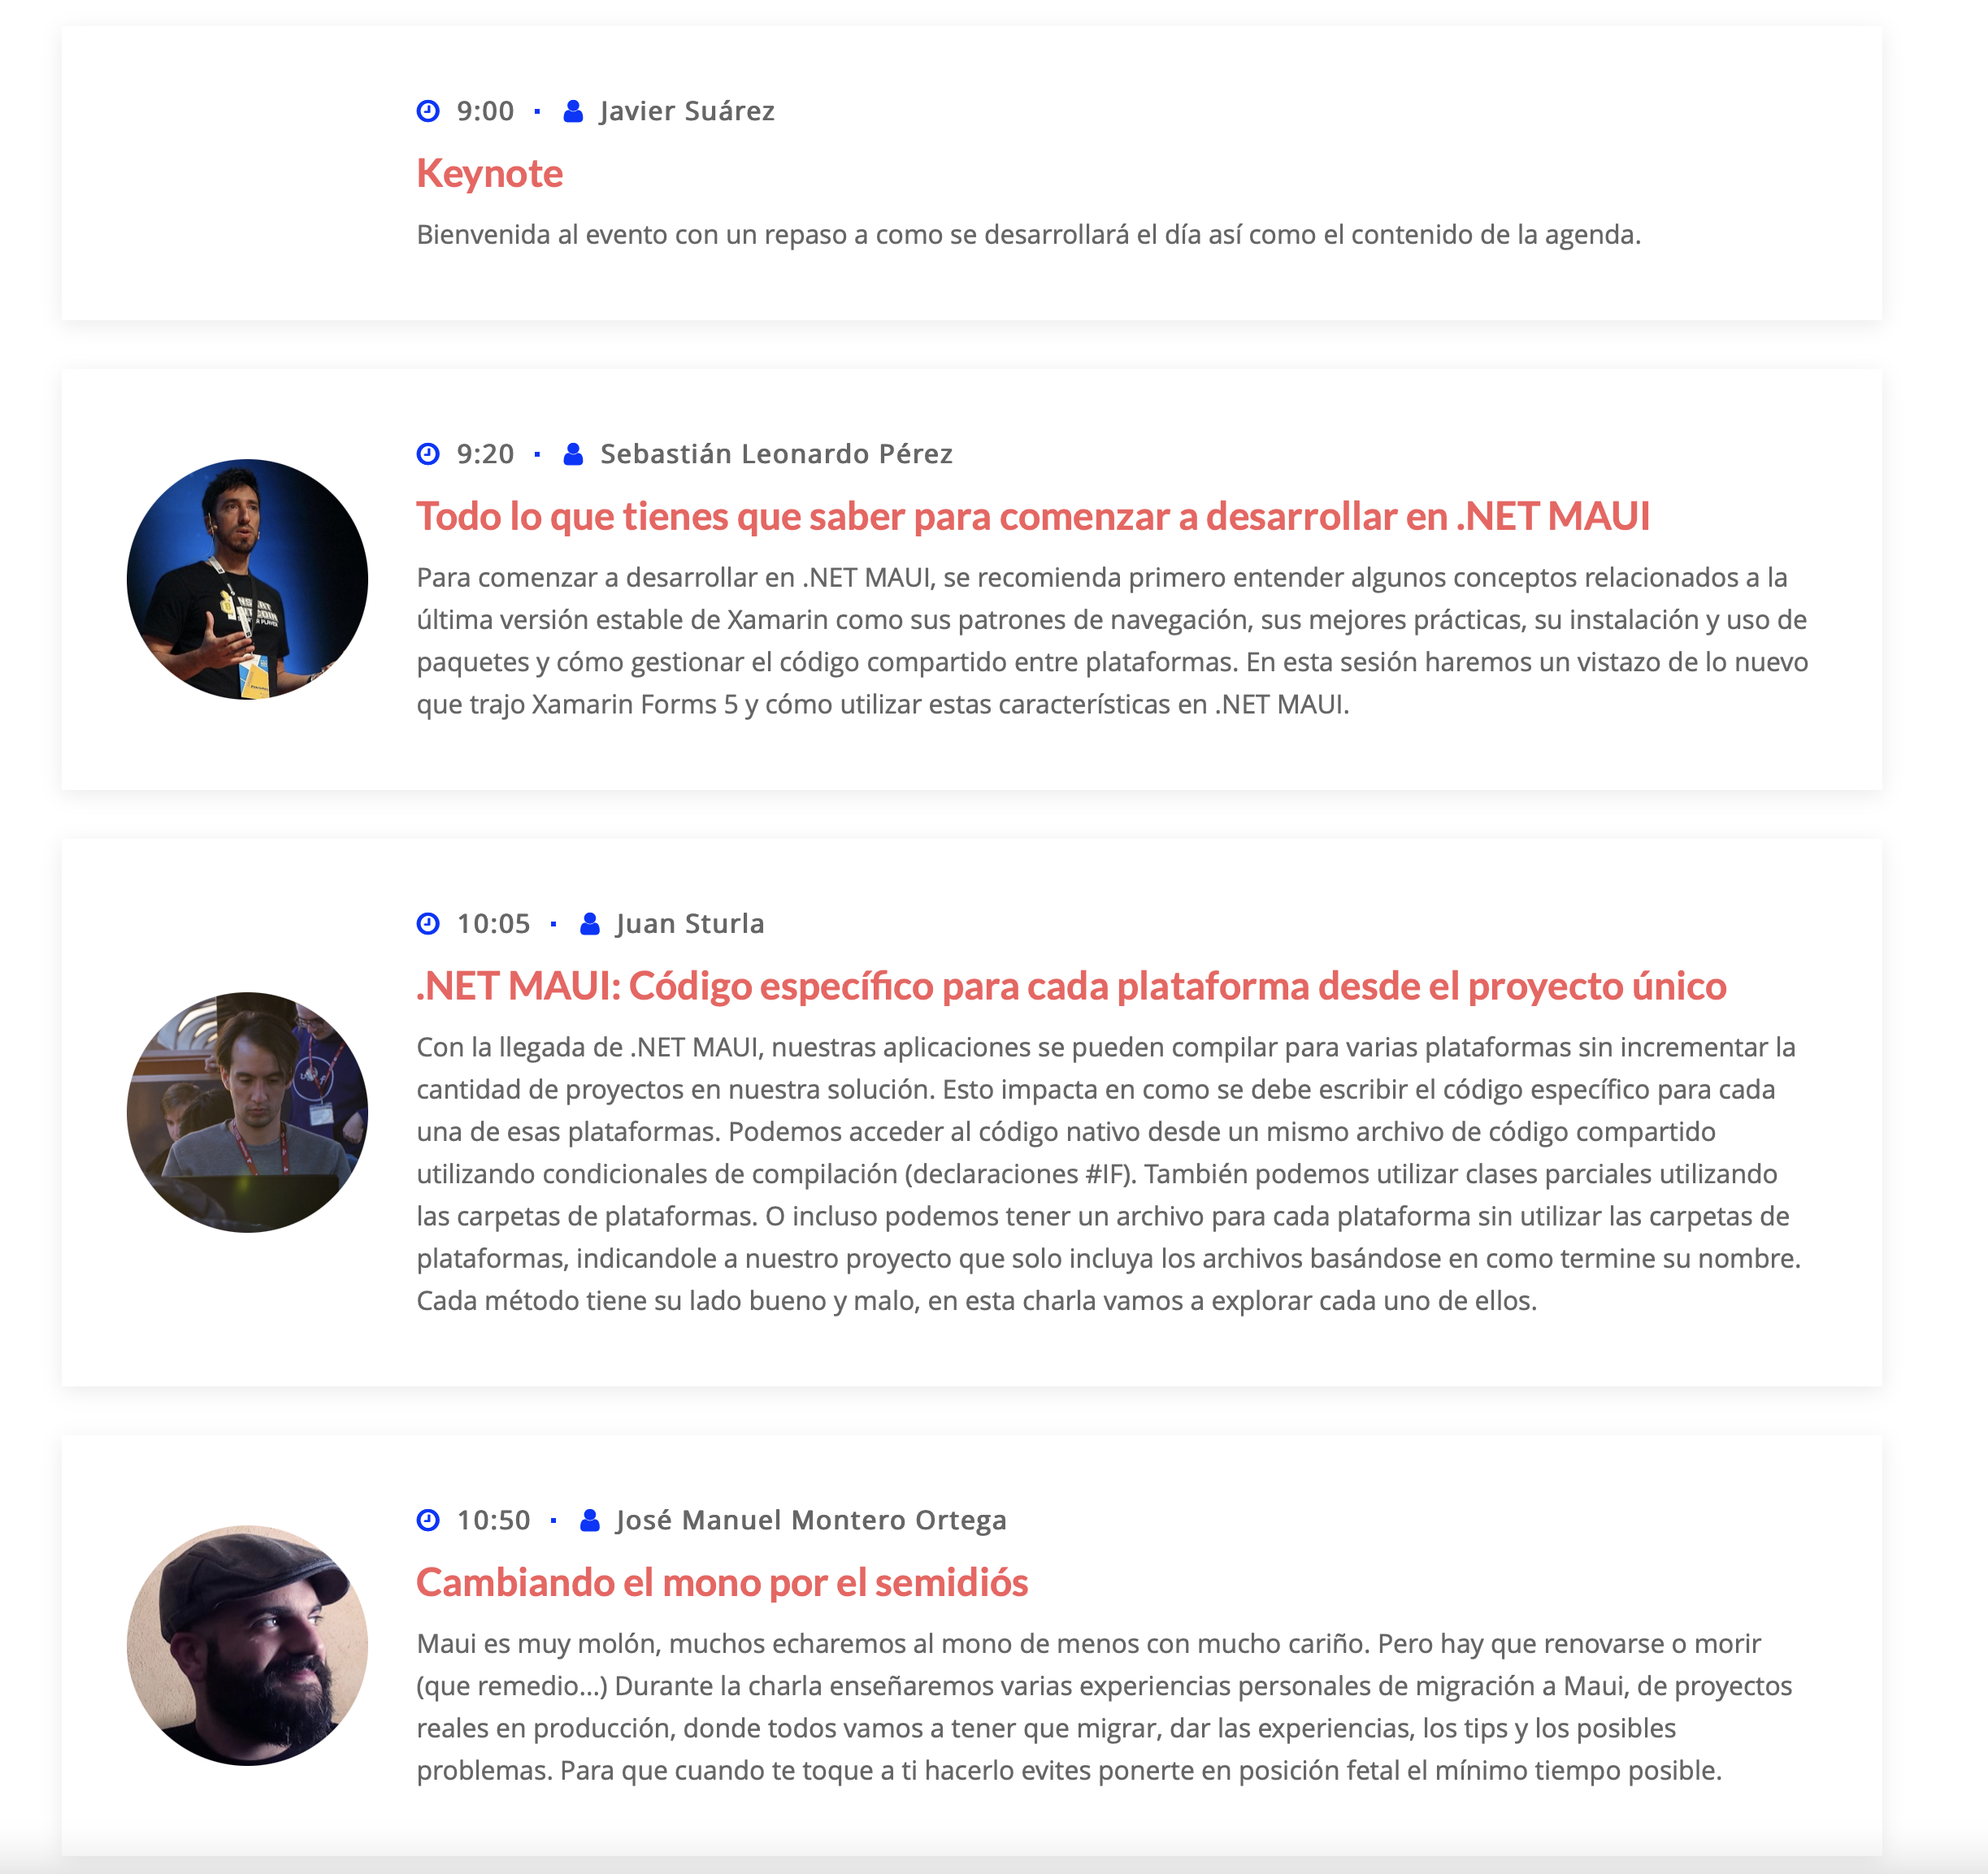

Slide 6
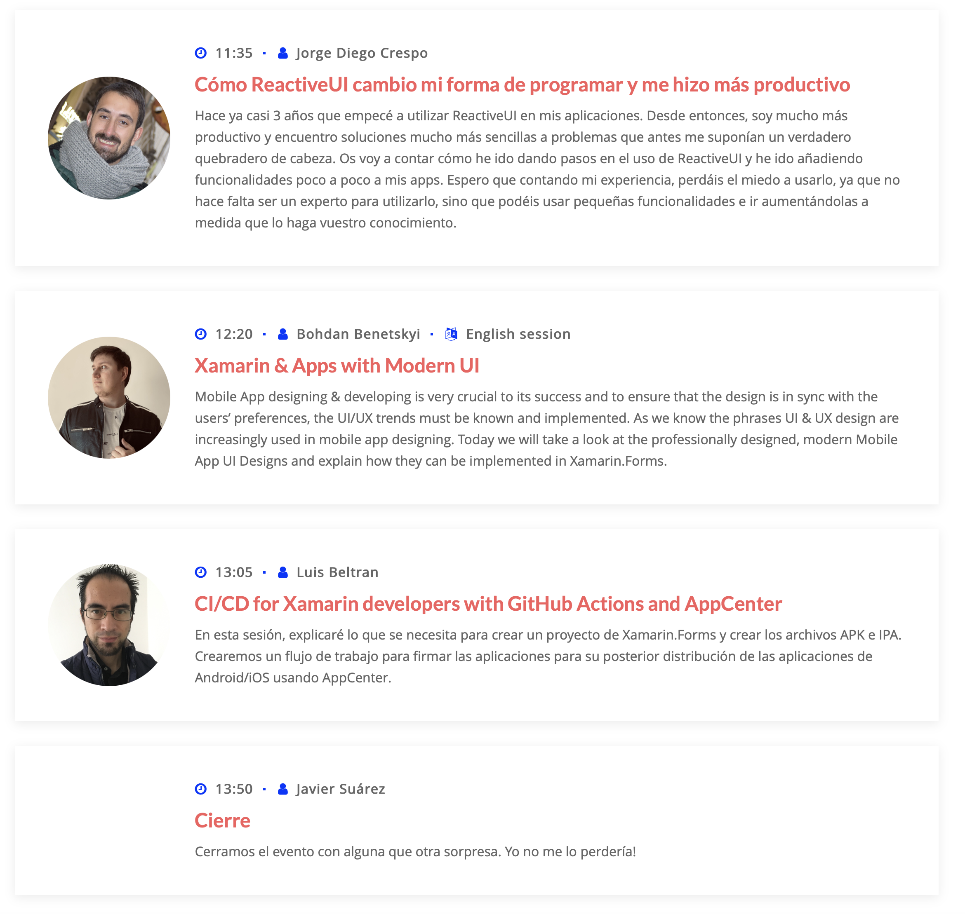

Slide 7
Monkey Conf 2021
Es la cuarta edición de la Monkey Conf.
Se trata de la segunda edición online.
Hay 6 sesiones técnicas, con 6 speakers distribuidos alrededor del mundo.
Cada sesión durará 40 minutos.
Tendremos 5 minutos de descanso entre cada sesión.
Haremos concurso de preguntas al final del evento, con jugosos regalos.

Slide 8
Monkey Conf 2021
Participad en Twitter usando el hashtag:
#MonkeyConf o #MonkeyConf2021

Slide 9
Preguntas & Respuestas

Slide 10


